Slide 1
SALUS
AI Content Safety · Хакатон презентация (8 мин) FMI{CODES}

Slide 2
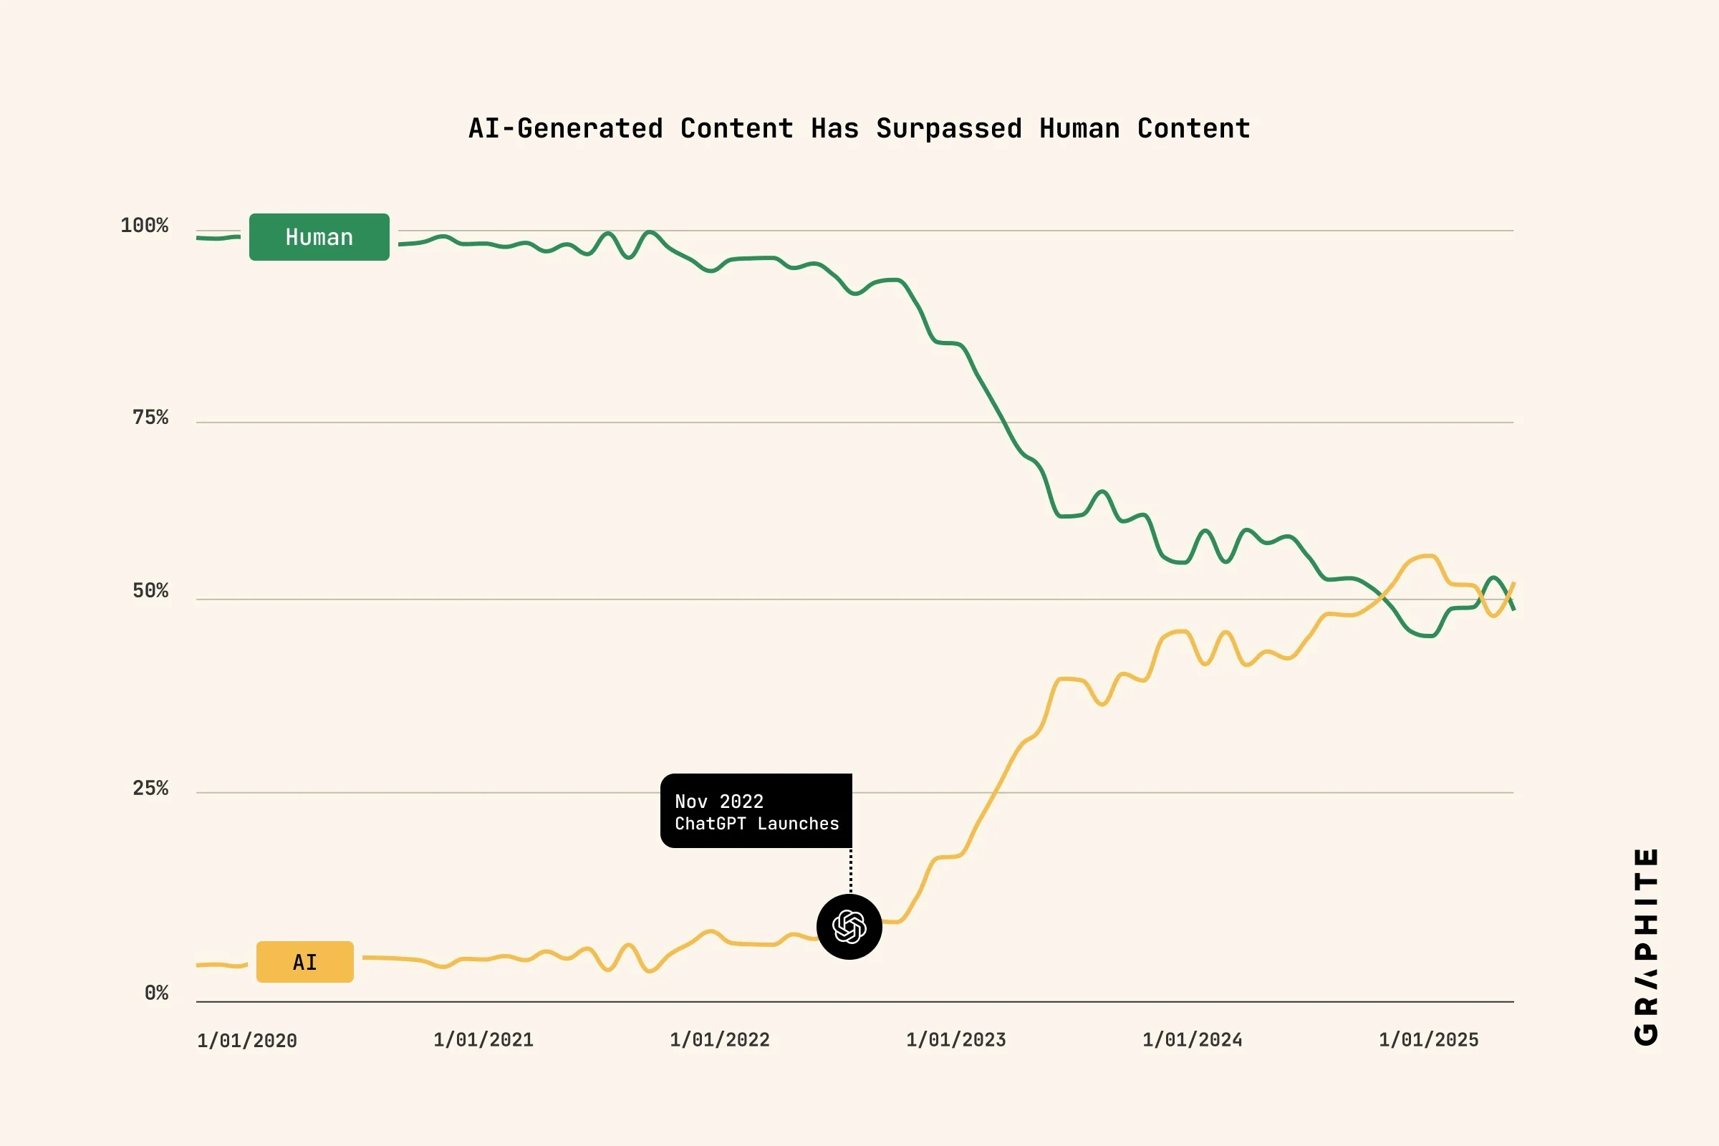
Проблемът

Slide 3
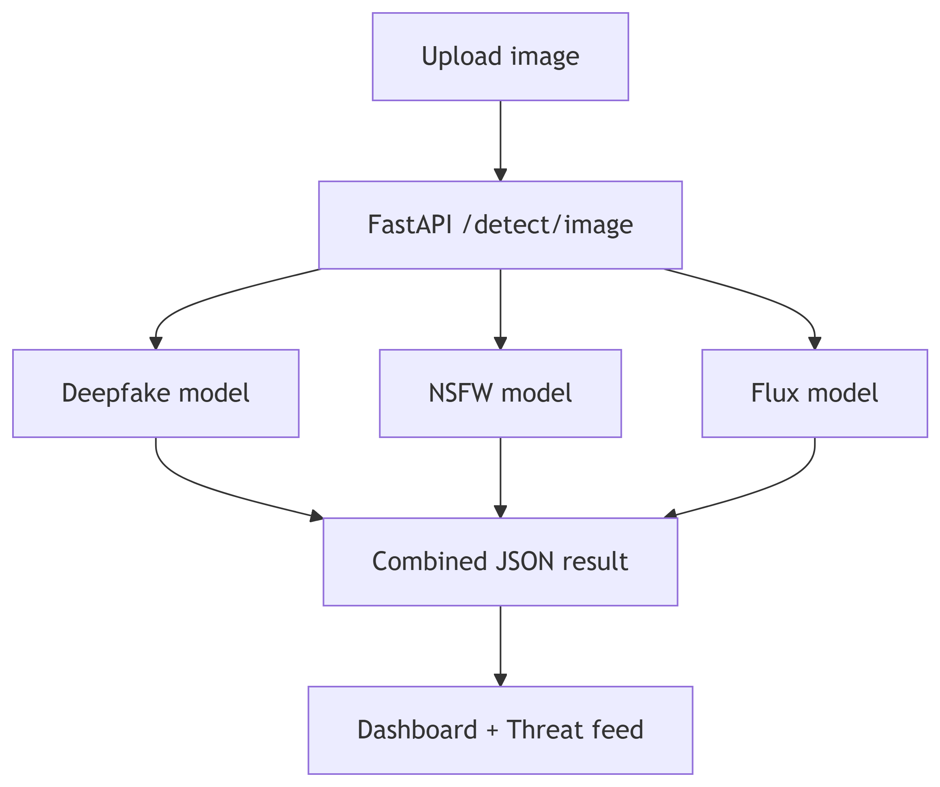
Какво изградихме
Решение
Един endpoint: /detect/image
Три независими модела в паралел:
Deepfake (ResNet-18)
NSFW
Flux (SigLIP)
UI за live threat feed + страница „Try It“
Приоритетът е надежден сигнал и ясна интерпретация, а не „черна кутия“.

Slide 4
Как обучихме Deepfake модела
Тренировъчен pipeline
Данни: Kaggle muhammadbilal6305/200k-real-vs-ai-visuals-by-mbilal
Stratified split: 80/20 (validation = $20\%$)
Backbone: pretrained ResNet-18, бинарен head ($512→1$)
Loss: BCEWithLogitsLoss + pos_weight
Optimizer: AdamW, $lr=3⋅{10}^{−4}$, weight decay ${10}^{−4}$
Аугментации: RandomResizedCrop, HorizontalFlip, ColorJitter
Запазваме checkpoint с най-добър validation $F_{1}$
[ p(y=1x)=(f_(x)), {}=-{i=1}^{N}]

Slide 5
Какво показват данните
Оценени изображения
40
Real
20
AI
20
Best F1 (demo sample)
0.714

Slide 6
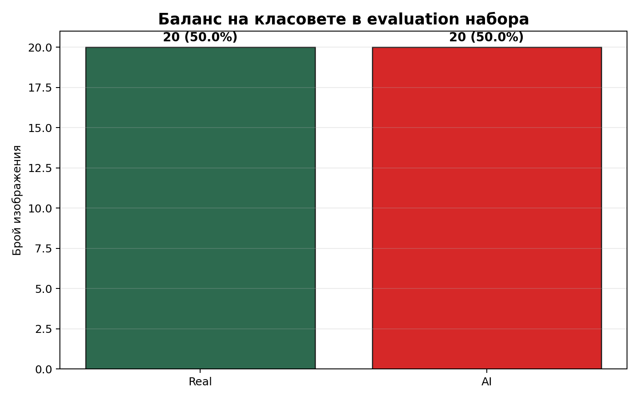
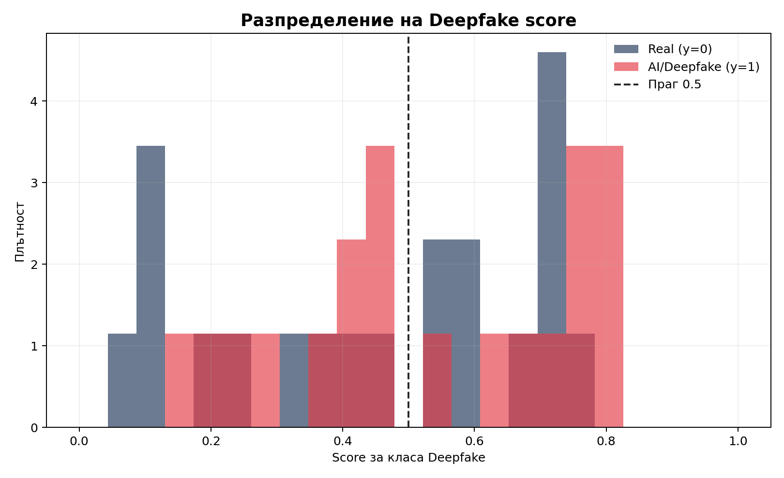

Slide 7
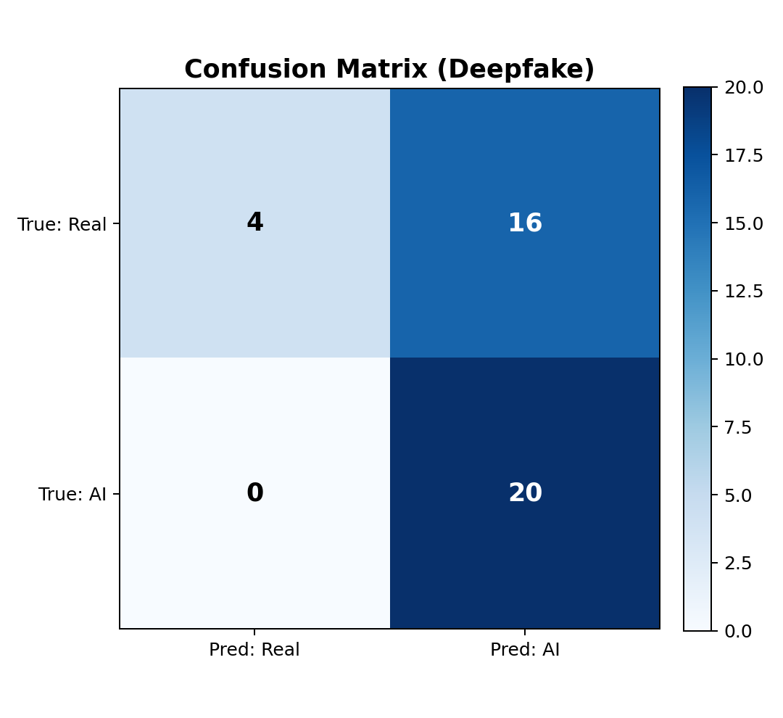
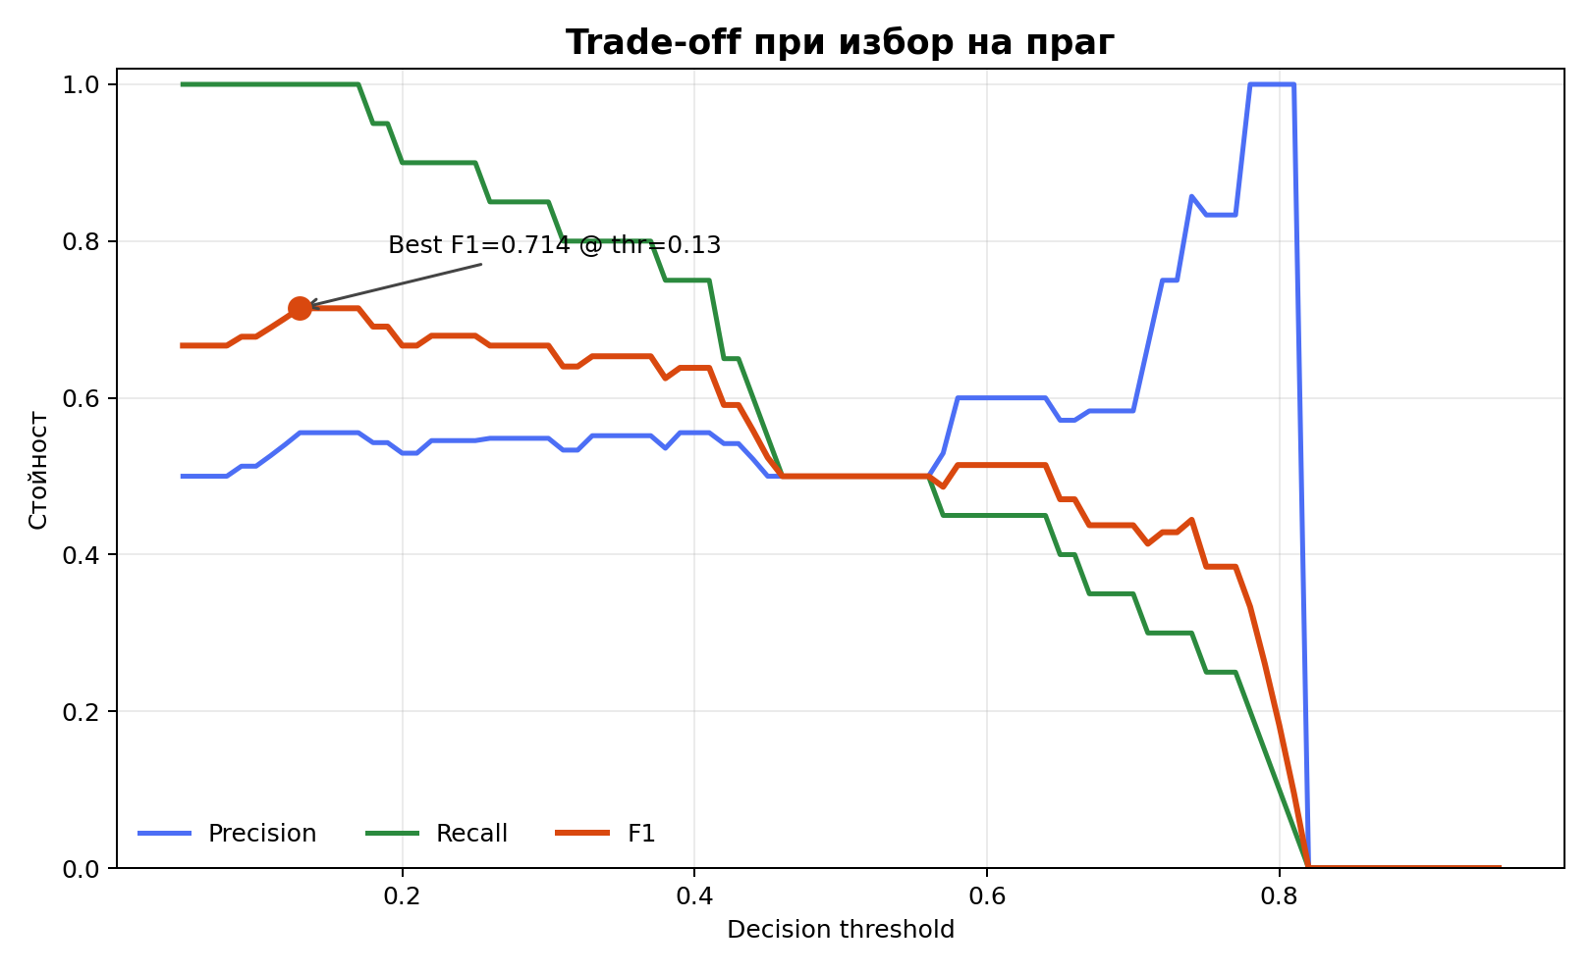
Резултати и tuning на праг

Slide 8
Как протича демото на живо
Качваме изображение в страницата “Try It”.
Пускаме паралелно deepfake + nsfw + flux.
Връщаме структуриран JSON с per-model score и label.
Показваме събитието в dashboard threat feed.
[ y_{global}=(y_{deepfake},y_{nsfw},y_{flux}) ]
Всеки анализ се логва с SHA-256 хеш за проследимост и analytics.

Slide 9
Roadmap след хакатона
Какво следва
Два режима на праг: strict и balanced
По-голям validation benchmark + калибрация по домейн
Drift и latency мониторинг в production
Policy слой за автоматични действия при висок риск

Slide 10
Благодарим
Въпроси?
Контакт: екип SALUS, FMI{CODES}

